Slide 1
明白神的旨意系列 第一讲 以信心踏入神祝福的旨意 创12:1-9，来11:8
20231013
Allen Tsai

Slide 2
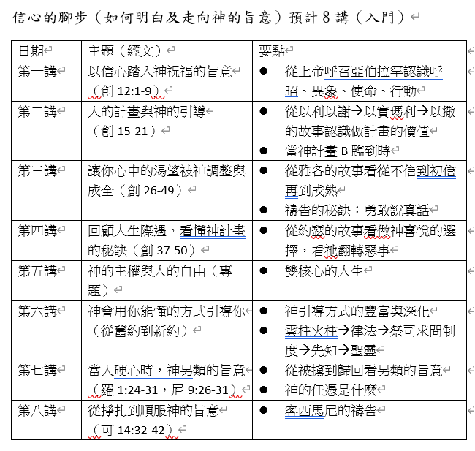

Slide 3
第一讲 以信心踏入神祝福的旨意 本讲要点
从亚伯拉罕蒙召的故事认识
呼召、异象、使命、行动
应用
勇敢地以信心踏入神祝福的旨意

Slide 4
创12:1-9
1 耶和华对亞伯兰说：你要离开本地、本族、父家，往我所要指示你的地去。 2 我必叫你成为大国。我必赐福给你，叫你的名为大；你也要叫别人得福。 3 为你祝福的，我必赐福与他；那咒诅你的，我必咒诅他。地上的万族都要因你得福。 4亞伯兰就照着耶和华的吩咐去了；罗得也和他同去。亞伯兰出哈兰的时候年七十五岁。

Slide 5
创12:1-9
5亞伯兰将他妻子撒莱和侄儿罗得，连他们在哈兰所积蓄的财物、所得的人口，都带往迦南地去。他们就到了迦南地。 6亞伯兰经过那地，到了示剑地方、摩利橡树那里。那时迦南人住在那地。 7 耶和华向亞伯兰显现，说：我要把这地赐给你的后裔。亞伯兰就在那里为向他显现的耶和华筑了一座坛。 8 从那里他又迁到伯特利东边的山，支搭帐棚；西边是伯特利，东边是艾。他在那里又为耶和华筑了一座坛，求告耶和华的名。 9 后来亞伯兰又渐渐迁往南地去。

Slide 6
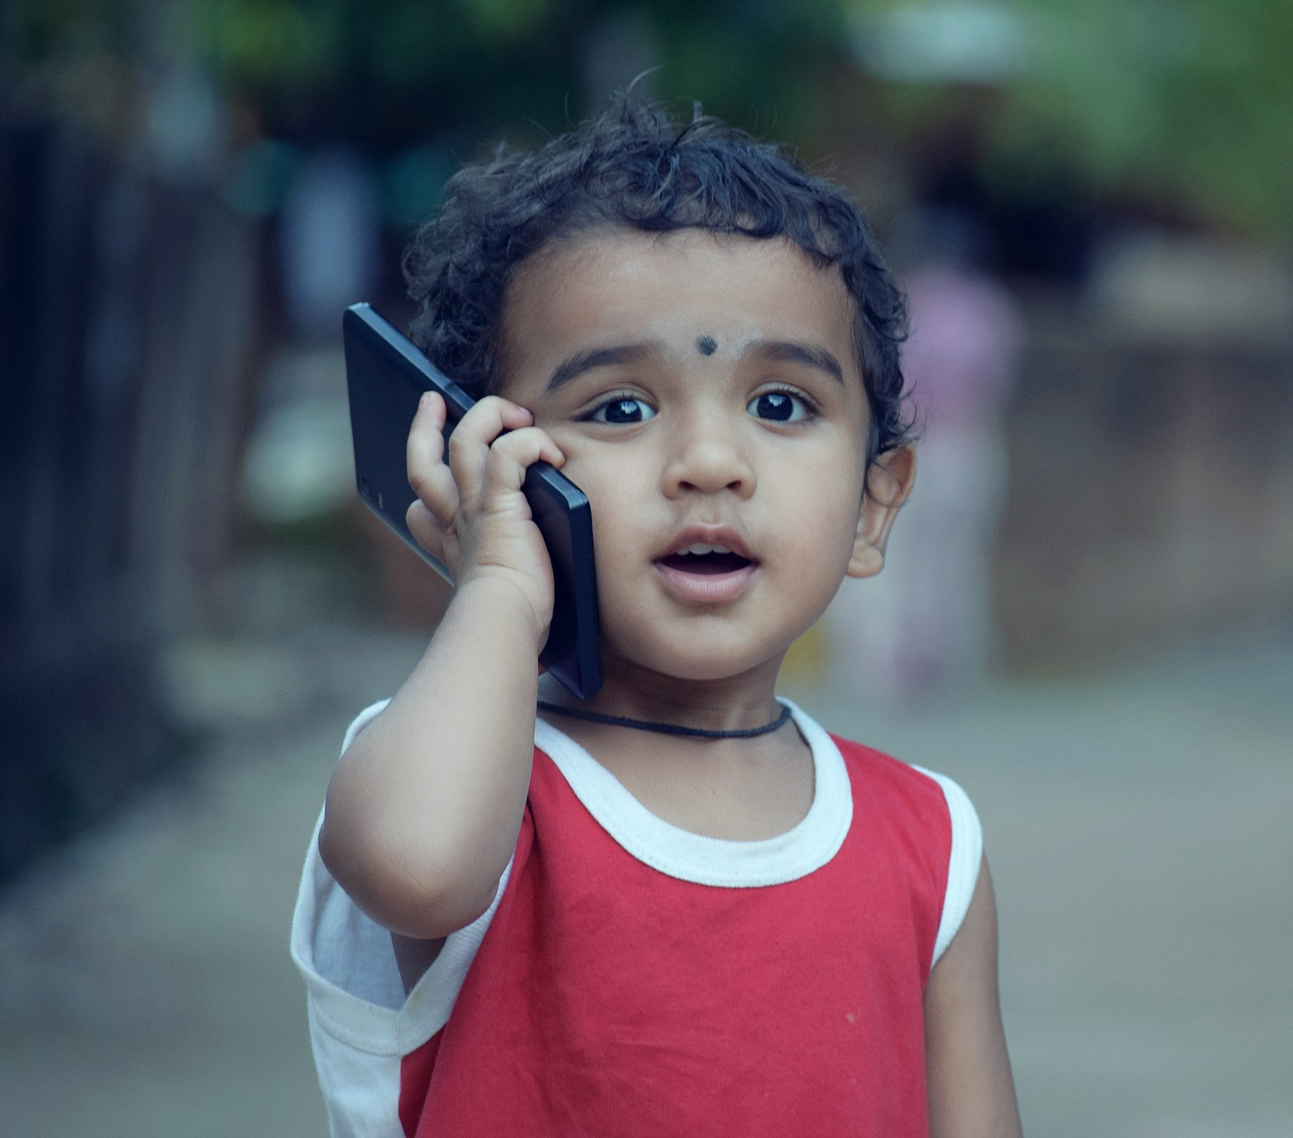
故事的起点～呼召
上帝邀请（呼召，叫）
你一起去参与祂想做的事
呼召先是关系，后是事情
上帝呼召（邀请）亞伯兰进入祂的故事
呼召通常是多次的

Slide 7
故事的蓝图或愿景（异象）
异象是神给你的蓝图或愿景
异象是神告诉你祂希望你成为的样子（成为怎样的人或做怎样的事）
异象的启示是模糊到清晰的
上帝告诉年老又没有孩子的亞伯兰，他要成为大国，要成为蒙福的人
Ex:约翰的儿子西门→矶法（约1:42）
图片引自 https://fosstorrents.com/softwares/cad/freecad/

Slide 8
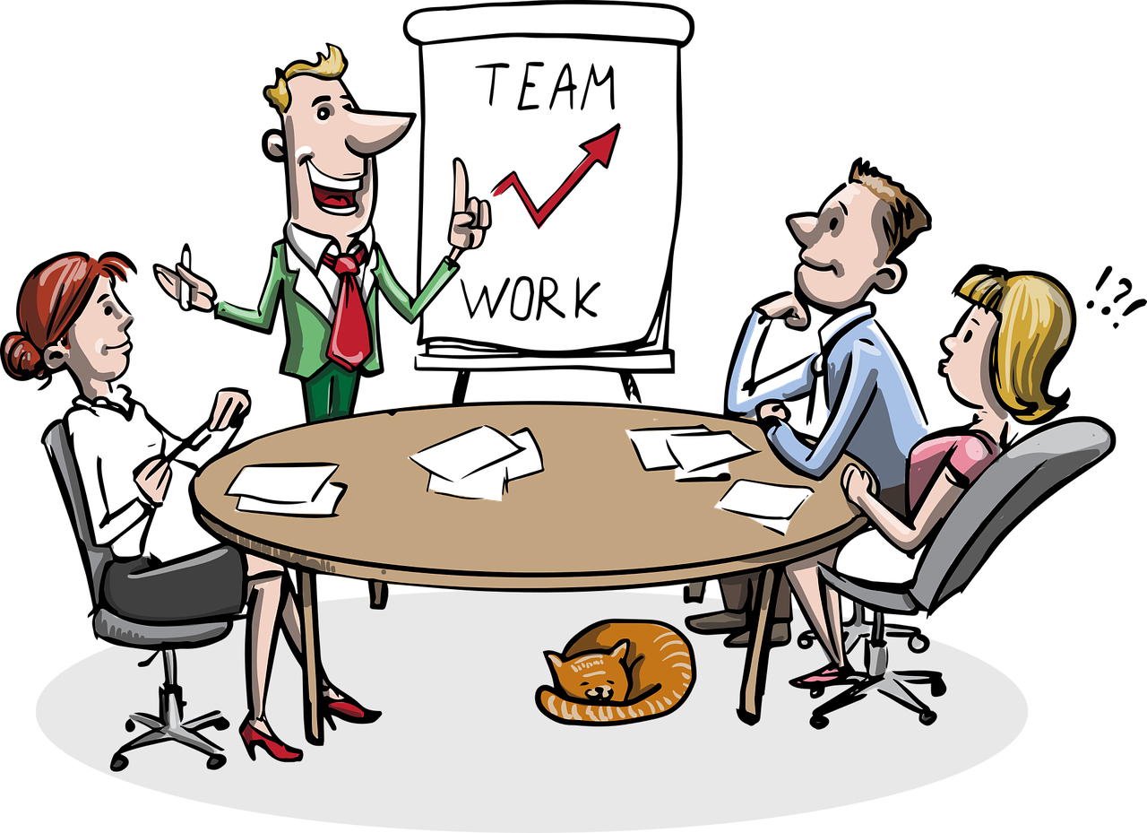
故事的参与部分～使命
使命是神要你扮演的角色（定义你是谁）或你要去做的事
從异象 → 使命
使命是需成长才成承担的
神要使亞伯兰祝福地上万族万国
Ex:福音的大使命中（太28:18-20）彼得和保罗个人的使命不同

Slide 9
故事的演出～行动
行动是自己当下做出的响应
行动取决于认识神、自己和环境，有可能会跌倒，软弱，偏离或表现得不错
亞伯蘭从吾珥→哈兰→迦南→埃及→迦南
带罗得→收养以利以谢→生以实玛利→生以撒→献以撒

Slide 10
呼召，异象，使命，行动
举例（故事纯属虚构）：
蔡老师（我）想去爬大山，我把这个想法告诉赛特和沙老师，在一起看了这座山的照片后，我邀请赛特和沙老师一起去爬这座美丽的山，一起享受大自然。赛特和沙老师答应后，蔡老师计划时间与路线，请赛特安排交通，请沙老师找向导與登山裝備。我们都很兴奋，但现在我们需要先要练好身体，再按计划行动。
图片引自https://www.flickr.com/photos/s_alumi/8127834218

Slide 11
以信心踏入神祝福的旨意
呼召：我们已经因信进入神救赎的大计划中
异象：神已给我们生命建造的大蓝图与大愿景（像基督）
使命：神要我分享爱与福音，祝福周围的人。
行动：我现在应当要做什么来响应神，或符合当下我的身份及生命阶段性的需要………？
提醒：我们已经因信进入神祝福的旨意中，在大计划中渐渐前行，祝福自己能渐渐领受与认识神对我们个人的呼召与异象，先做我们现在能做的事，并为将来做预备…..

Slide 12
分享与讨论
自选1题分享
1.分享今天的收获或哪一句话对我有帮助～～～
2.我对我自己未来的愿景是…….
3.我希望5年后的我是一个怎样的人…..
4.我对自己未来1-2年的计划是…..
5.神给我个人的呼召与异象是…..
6.我心里面好像对某些人或事有一种持续的热情或感动，那是….
7.我觉得神希望我成为一个….怎样的人，我现在正往这方向寻求中….

